Slide 1

Scalable Diffusion Models with Transformers
William Peebles, Saining Xie
arXiv-> cs ->arXiv:2212.09748
https://arxiv.org/pdf/2212.09748.pdf
Reporter : Richie Liu
Advisor : Dr. Yuan-Kai Wang
Applie Mathematics Department,
Fu Jen Catholic University
2024/06/24
Notes:
今天要和大家介紹的是這篇2022年在arxiv上的Scalable Diffusion Models with Transformers

Slide 2
Outline
Introduction
Related Work
Diffusion Transformers
Experimental Setup
Experiments
Conclusion
Q&A
Notes:
outlien大致分為Introduction會講解一下背景以及作者為什麼想要做這個研究,
Related Work會談到transformer, ddpm和Latent diffusion models, diffusion transformers這邊會講架構和一些比較重要的compent, 再來是experimental setup和experiment
最後有conclusion和我的qa

Slide 3
Introduction
Over the past five years, neural architectures for natural language processing [8, 42], vision [10] and several other domains have largely been subsumed by transformers [60].
While transformers see widespread use in autoregressive models [3,6,43,47], they have seen less adoption in other gener- ative modeling frameworks. For example, diffusion models have been at the forefront of recent advances in image-level generative models [9,46]; yet, they all adopt a convolutional U-Net architecture as the de-facto choice of backbone.
Notes:
在過去的五年中，trasformer在nlp, vision和其他領域有一些出色的成就
但是作者提到儘管transformer在自迴歸模型中廣泛使用[3,6,43,47]，但它們在生成的image應用很少.
例如，diffusion model 一直處於image-gen最強的技術;但它們也是選擇採用U-Net作爲骨幹的選擇。

Slide 4
Introduction
In this paper, we focus on a new class of diffusion models based on transformers. We call them Diffusion Transformers, or DiTs for short. DiTs adhere to the best practices of Vision Transformers (ViTs) [10], which have been shown to scale more effectively for visual recognition than traditional convolutional networks (e.g., ResNet [15]).
More specifically, we study the scaling behavior of transformers with respect to network complexity vs. sample quality.
We show that by constructing and benchmarking the DiT design space under the Latent Diffusion Mod- els (LDMs) [48] framework, we can successfully replace the U-Net backbone with a transformer.
We further show that DiTs are scalable architectures for diffusion models: there is a strong correlation between the network com- plexity (measured by Gflops) vs. sample quality (measured by FID).
Notes:
在這邊paper裡面作者是focus一個新的diffusion model 骨幹選擇將u-net替換成transformer。它們稱做diffusion tranformers簡稱dit。
dit是(ViTs)的最佳實踐[10]，它已被證明比傳統的卷積網絡(例如ResNet[15])有更好的表現.
更具體地說，作者他們在研究的是transformer怎麼在network complexity 網路複雜度和 sample quality樣本質量這兩個方面做到scailing.
他們發現通過在潛在擴散模型(LDMs)框架下去跑一些benchmark，他們可以成功地用transformer取代 U-Net 。
他們也進一步表明，dit是可擴展的架構, 也發現在網絡複雜性(由Gflops測量)與樣本質量(由FID測量)之間存在很強的相關性。

Slide 5
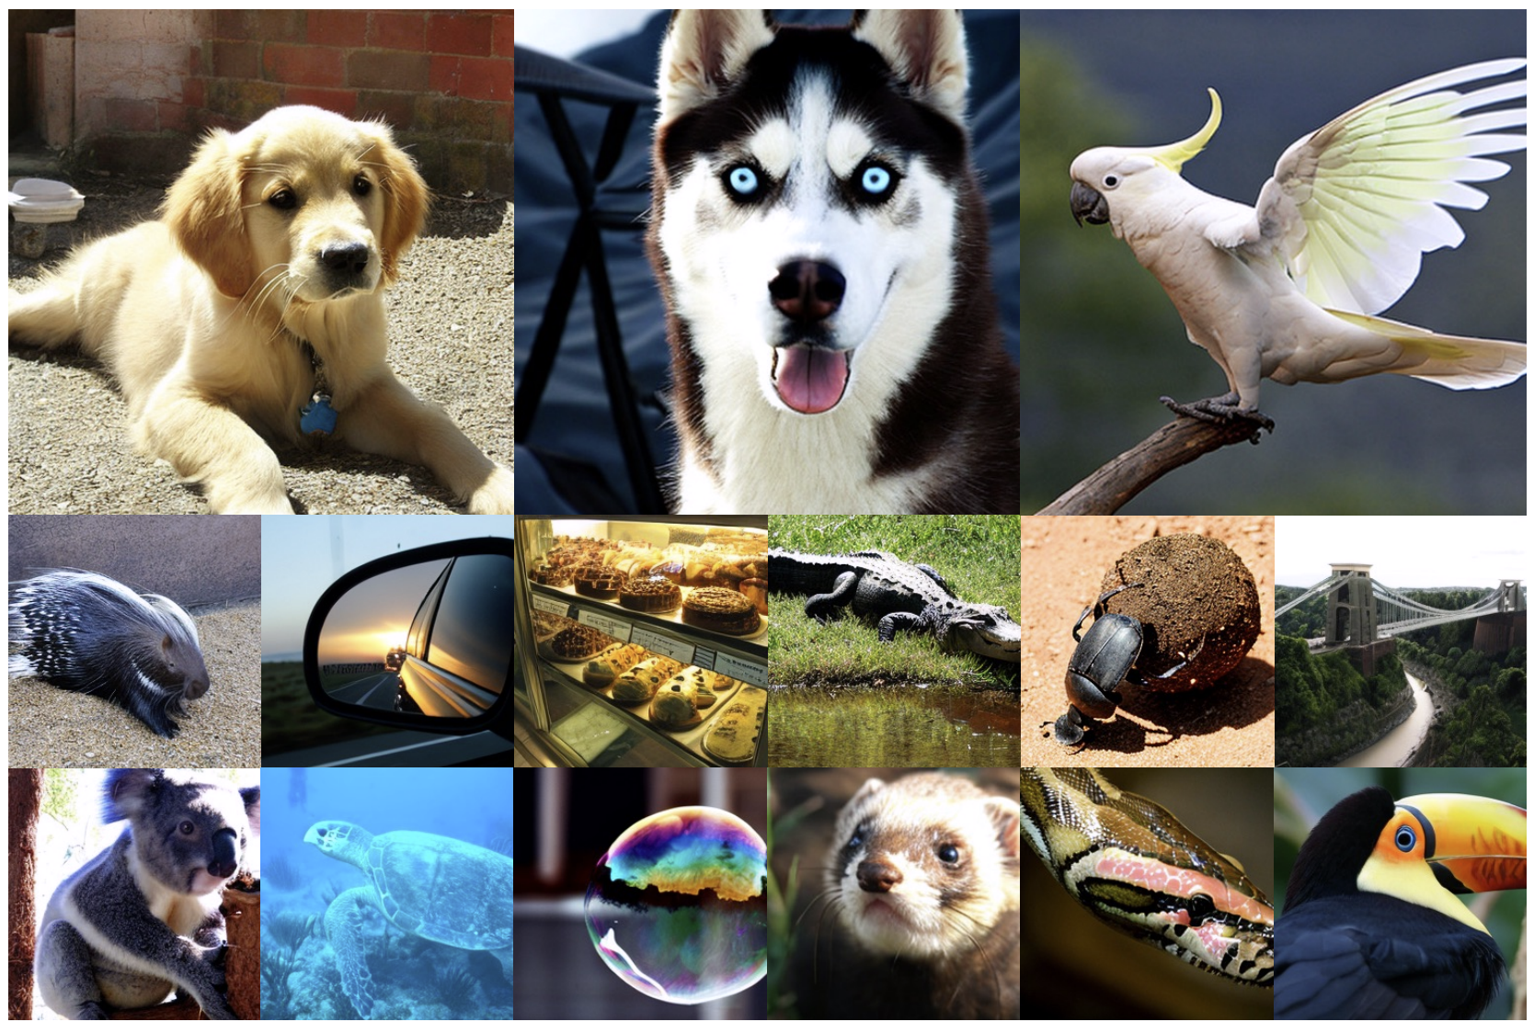
Introduction
Figure 1. Diffusion models with transformer backbones achieve state-of-the-art image quality. We show selected samples from two of our class-conditional DiT-XL/2 models trained on ImageNet at 512×512 and 256×256 resolution, respectively
Notes:
這個figure1 是透過dit產出的圖片, 可以看到是state-of-the-art , 作者用DiT-XL/2 這個model在ImageNet 上分別以 512×512 和 256×256 得 resultion做2 class-conditional 的training

Slide 6
Related Work: Transformers
Transformers have been trained to autoregressively predict pixels [6, 7, 38].
Transformers have been explored in DDPMs to synthesize non-spatial data; e.g., to generate CLIP image embeddings in DALL·E 2 [41, 46].
In this paper, we study the scaling properties of transformers when used as the backbone of diffusion models of images.
CLIP是OpanAI訓練來理解文字和圖片的model
Notes:
transformers已經被用來可以逐步預測每個iamge 的pixel 。這種autoregressive model就是根據之前的預測結果來生成下一個像素
Transformers也發現可以ddpm過程過程中用一些非空間的數據(non-spatial data), 例如，在DALL中生成由CLIP embedding 的圖片
那空間數據這個名詞就是一張imag他的pexiel就是是一種空間數據因為具有空間結構, 那文字或是圖片embedding過後的是非空間數句.
那在這篇Paper裡面他們study的是怎麼用將transforemer scaling 並且當作diffusion model的骨幹.

Slide 7
Realted Work: Denoising diffusion probabilistic models
jupyter notebook
Diffusion [19, 54] models have been particularly successful as generative models of images [35,46,48,50], in many cases outperforming generative adversarial networks (GANs) [12] which had previously been state-of-the-art.
Improvements in DDPMs over the past two years have largely been driven by improved sampling techniques [19, 27, 55], most notably classifier free guidance [21], reformulating diffusion models to predict noise instead of pixels [19] and using cascaded DDPM pipelines where low-resolution base diffusion models are trained in parallel with upsamplers [9, 20].
Notes:
diffusiuon model 在圖像生成的領域特別成功，在許多情況下優於生成對抗網絡(GANs)[12]，後者以前是最先進的。 作者有提到DDPM在過去兩年中可以贏過GAN最大原因是因為他們改進sampling的技巧, 最值得注意的3個技巧classifier free guidance, predict noise, cascaded ddpm piplines
classifier free guidance:
他就是讓model在生成的過程中可以引導model去生成符合特定特徵的數據,
特徵可能是image的calss或是屬性等等的.簡單來說他加了一種方式放我們再生圖片的時候可以考慮一些其他條件
再來是重新制定diffusion model來predict niose 而不是piexel，這個後面會有更詳細的解說,
cascarde ddpm
第三個我就沒看得很仔細,總之是說假設我要生成512*512的iamge相較於128*128會很花更多的算力, 同時對model的穩定性也很要求, 那改善作法就是多train一個unsample的model他就可以先生成128*128再透過升頻器慢慢轉回為512*512,

Slide 8
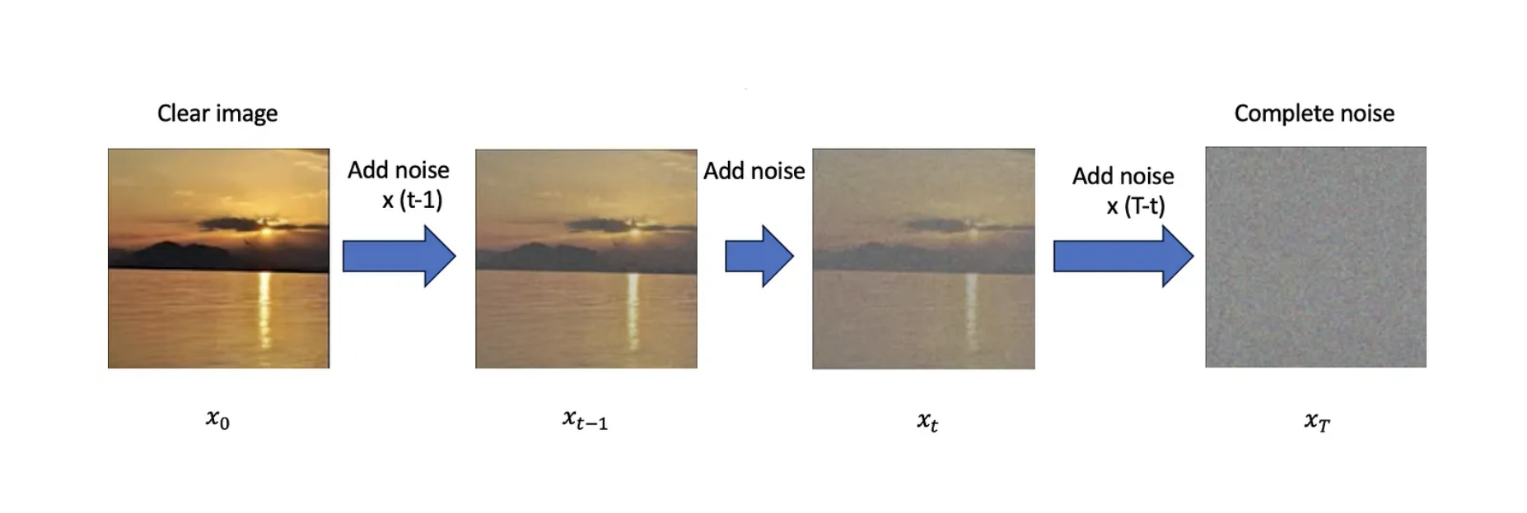
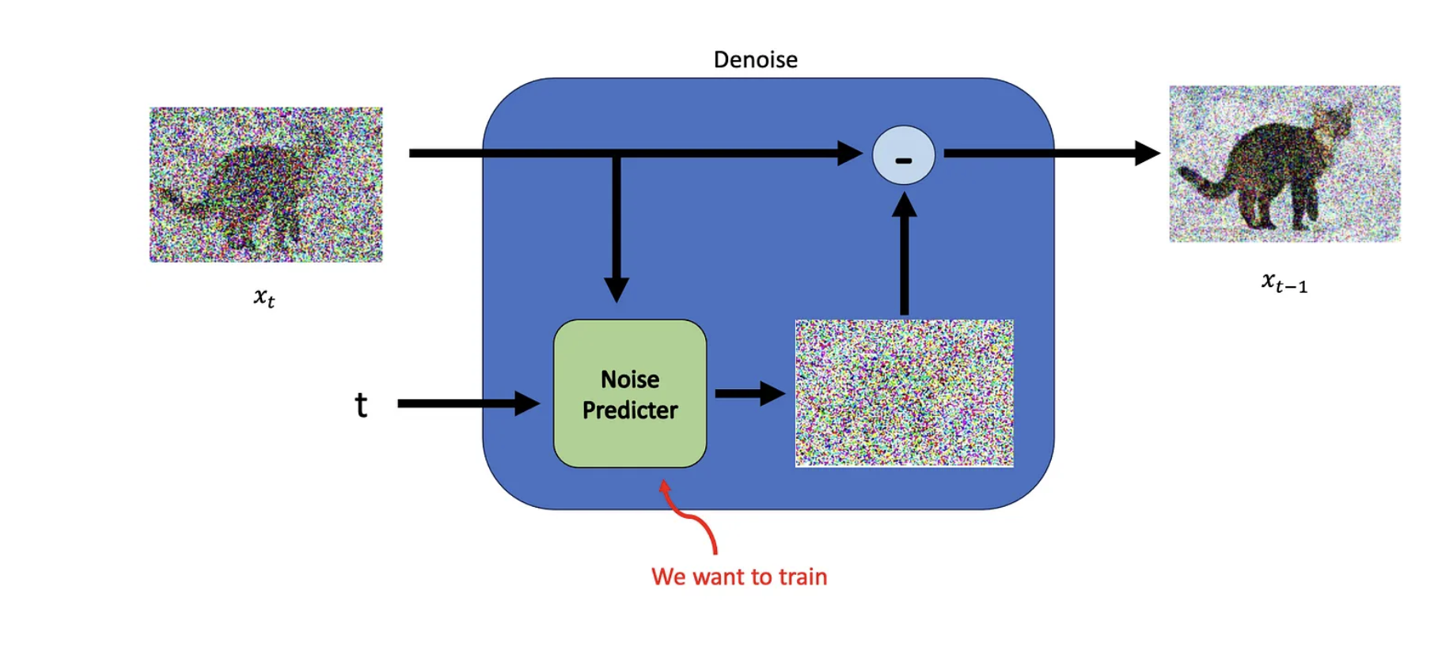
Denoising diffusion probabilistic models
jupyter notebook
Forward Process
Reverse Process
https://adam-study-note.medium.com/diffusion-model-denoising-diffusion-probabilistic-models-ddpm-%E8%A9%B3%E7%B4%B0%E4%BB%8B%E7%B4%B9-5ce77b6b64d4
Notes:
DDPM主要可以分成兩個部分來介紹，分別是forward process以及reverse process。
forward process的概念就是給定一張乾淨清晰的圖片，我們不斷添加noise到這張圖片上，直到這整張圖片都是noise，且呈現高斯分佈，
那denoise的process就是去train一個predicter來預測noise之後在慢慢扣掉noise去得到清晰的圖片
但某次都是從這個高斯分佈裡面去隨機samplle一張圖片出來，這個過程是不連續的, 就會導致不可微分，
也不能做backward progratation, 所以ddpm這篇paper有一些數學式的推倒, 就是為了要處理這個問題

Slide 9
Realted Work: Architecture complexity
In general, parameter counts can be poor proxies for the complexity of image models since they do not account for, e.g., image resolution which significantly impacts performance [44, 45]. Instead, much of the model complexity analysis in this pa- per is through the lens of theoretical Gflops.
This brings us inline with the architecture design literature where Gflops are widely-used to gauge complexity. In practice, the golden complexity metric is still up for debate as it fre- quently depends on particular application scenarios.
Notes:
In general，parameter counts不能很好地代表iamge model的complexity，因爲它們不能考慮image resolution 對模型的影響。
所以在這篇paper裡面評估模型的複雜性度都是通過理論Gflops的透鏡進行的。
介紹一下gflps他是一個計算network複雜度的單位, 也就是模型一秒內可以執行幾十億次浮點數運算, 數值越大意味著模型需要的計算資源越多, 但gflops越大不代表模型的參數越大, 這個後面也會提到.
作者有提到說儘管這個指標目前還是存在一起爭議性, 但他們為了和原始論文保持一致再加上gflops也是被廣泛使用, 因此他們還是用了gflops來評估

Slide 10
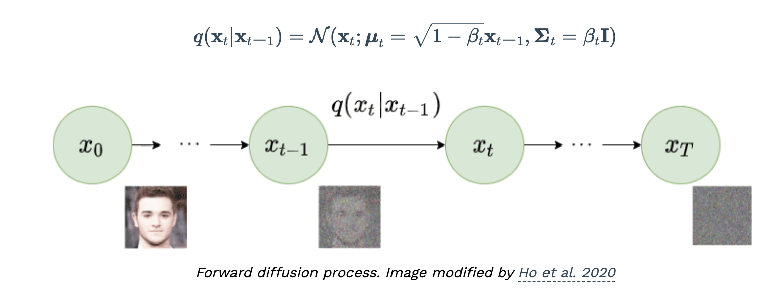
Diffustion Transformers: Diffusion formulation
Gaus- sian diffusion models assume a forward noising process x0: q(x_t | x_0)
Notes:
這是 DDPM 前向過程 (Forward Process) 的介紹，
那加noise的公式q(x_t | x_t-1)這是一個瑪爾可夫 chain(Markov Chain)的數學公式, 其特點就是我們predict下一個點的時候只會依照前一個點的資訊而不是前n個, 所以這邊是用xt-1不是x0~xt-1
裡面有x_t就是這張image
nu_t是表示這張image的乾淨程度,
那sigm_t就是要加多的noise.
那beta_t是一個設計過的參數
舉個例子, 他和其面的x_t-1有一個關係在, 就是說你sample 一張image那他如果是很多雜訊了就只要加一點點,
如果還是很乾淨的就加多一點noise,

Slide 11
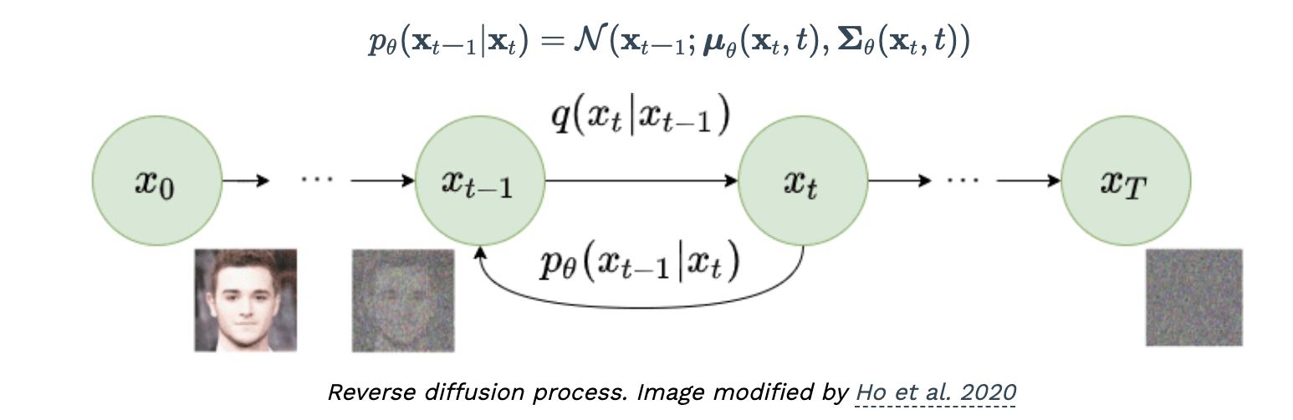
Diffustion Transformers: Diffusion formulation
Diffusion models are trained to learn the reverse process that inverts forward process corruptions:
DDPM: https://arxiv.org/abs/2006.11239
Notes:
逆向擴散過程學習如何從 x_T回到 x_t, 逆向過程使用了P-theta 表示,
我們首先來定義pθ(xt∣xt−1) 代表在條件xt-1的情況下下生成 xt的概率, 我們希望iamge要更接近真實圖片, 所以機率是要越大越好
但是要直接計算pθ是相當困難的，因此他們將objective 轉換成log-likelihood, 在針對lower bound 去求解
那p_theat解出來之後和前面的q都是normal disturobution, 就可以透過KL-Diverage來計算兩個分佈的相似性
所有整個ddpm的過程只要train的參數就是theta

Slide 12
Diffustion Transformers: Latent diffusion models
Training diffusion models directly in high-resolution pixel space is computationally prohibitive
Latent Diffusion Models (LDMs) use a two-stage approach:
Stage 1: Train an autoencoder to compress images into smaller spatial representations
Stage 2: Train a diffusion model on the compressed representations z = E(x), not raw images x, New images can then be generated by sampling a representation z
It uses a hybrid approach:
Off-the-shelf convolutional VAEs for encoding/decoding
Transformer-based DDPMs for modeling the latent space
Notes:
直接在hith resulution pixel space中去training duffusion在計算上是很困難的.
ldm用這兩個方式來aproch:
◦階段1:train一個autoencoder將圖像壓縮成更小的空間表示, 就可以減少一些維度, 讓處理上比較高效
◦階段2:直接在淺在空間去train, 而不是用原本的x去訓練
•它使用混合方法:
◦現成的卷積VAEs編碼/解碼 來壓縮
◦基於transformer-based的ddpm來對latent space進行training

Slide 13
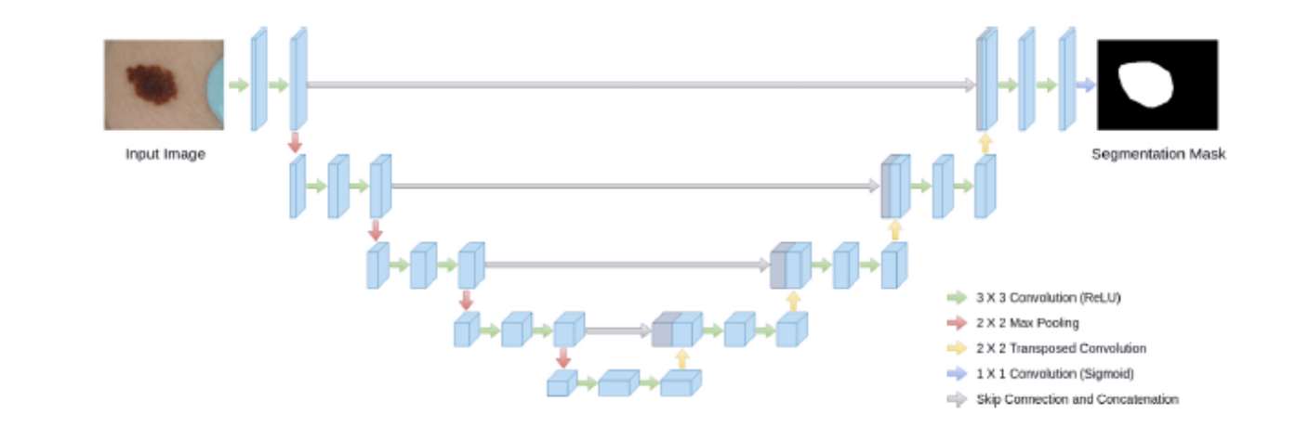
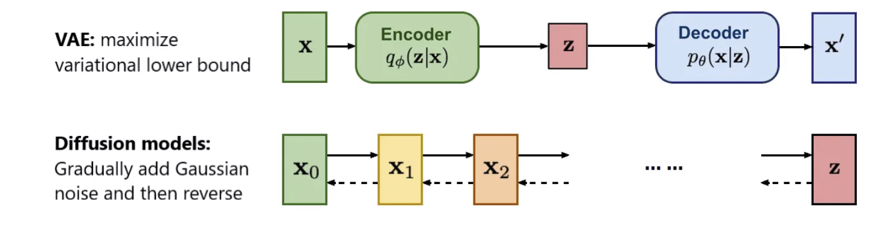
U-net v.s. VAE v.s. Diffusion
jupyter notebook
U-net
VAE
Diffusion
Notes:
讀到這邊就有點亂掉了, 太多新的名詞, 所以我花了一點時間在了解這幾個名詞想說可以放在這做個補充,
第一種事Unet會把一張image慢慢透過一卷基層或是池華曾等等最後得到一張feature map然後再透過反卷積還原成一張iamge, 當然也可以做到圖像生成, 只是我沒找到圖片就先用這個替代 那vae是一個encoder和一個Decoder, 一開始我把Image透過這個encoder可以得到Latent Representation其實就是一個機率的分佈, 之後從裡面隨機取樣在透過decoder去得到image, 那在encoed和Decode的過程都是在學習一種分佈, 然後計算kl-deverge來看兩個分佈是不是相似 那diffusion是慢慢加高斯的noise之後得到noise image, backward再慢慢denoise成Image, 其實 add noise的過程可以當作是vae的eocode嘛, 那差異到底在哪, 就是diffsion加noise的過程不是用train的他不是neural network而是已經設計好的一個process, 這就是唯一的差異 那這三個的中間產物 feature map, Latent Representation, noise image.

Slide 14
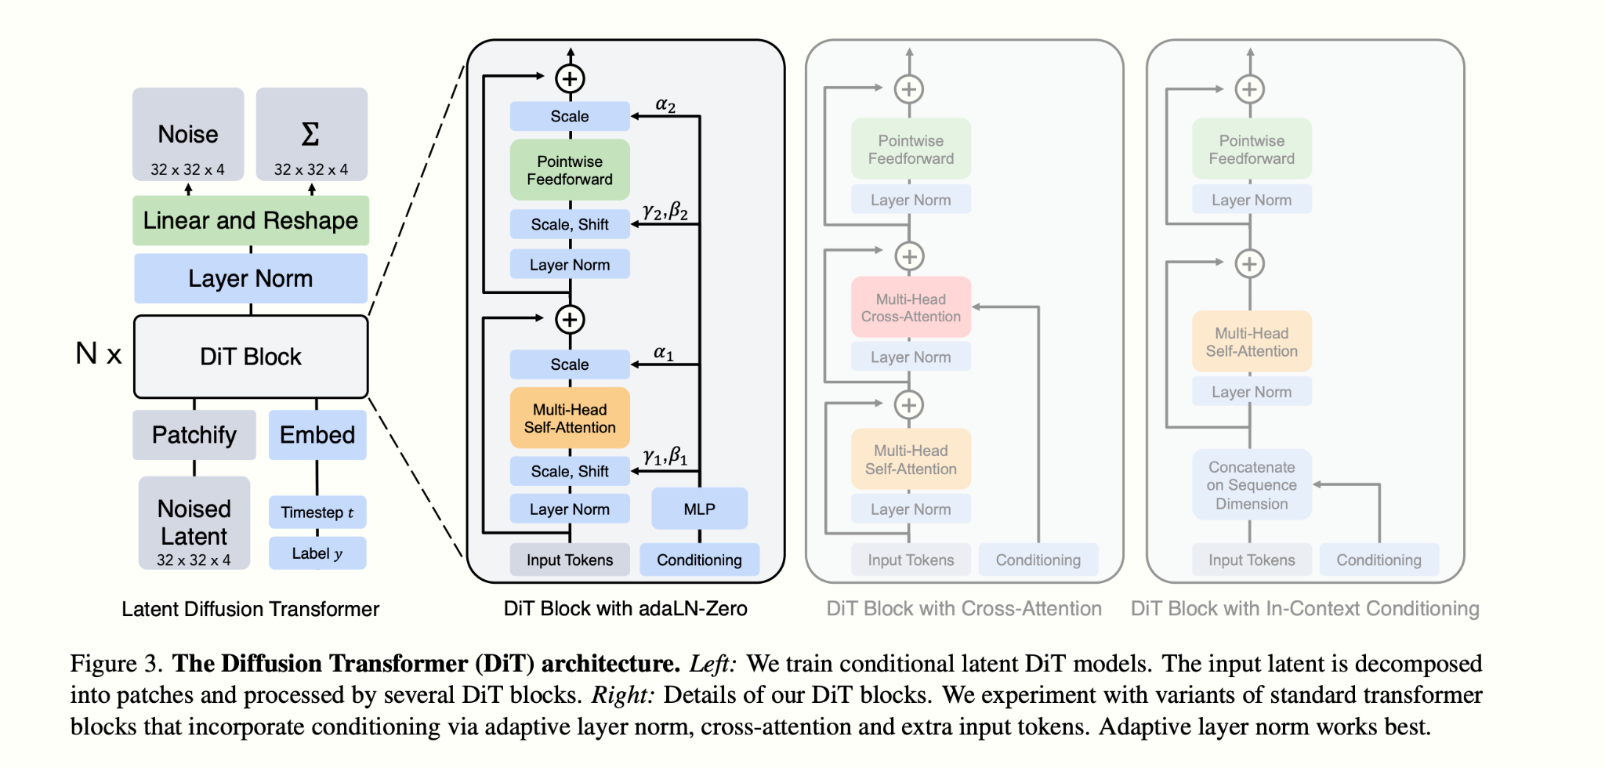
Diffustion Transformers: Architecture
Notes:
這邊我會先介紹一下上面看到的所有東西, 包含最左邊的整個架構, 和dit block裡面的一些compent, 後面也會在展開一下dit block的整個流程
Noised Latent是一個加噪的潛在變量，尺寸為32 x 32 x 4。這些潛在變量是擴散模型的輸入，通常來自於潛在空間的初始噪聲。
Patchify是把一個32x32x4的tensor攤平編成1維度的一起送進Dit block
Embed是把vector嵌入到淺在空間裡面同時會考慮timestemp和label
Layer Norm是做標準化
Linear and Reshape 就是換回原本的shape包含noice和Sigma
流程:
首先我們從noised latent sample一張noise出來, 那label可能是貓, timestep就是一個時間點, 然後noiset會過patchify變成1d vector, label和time stamp會embedding變成vector然後一起進去dit block做一系列的attention機制 最後出來後轉換回原本的noise和siegma的大小. 之後再透過train好的autoencoder去decode成一張image.

Slide 15
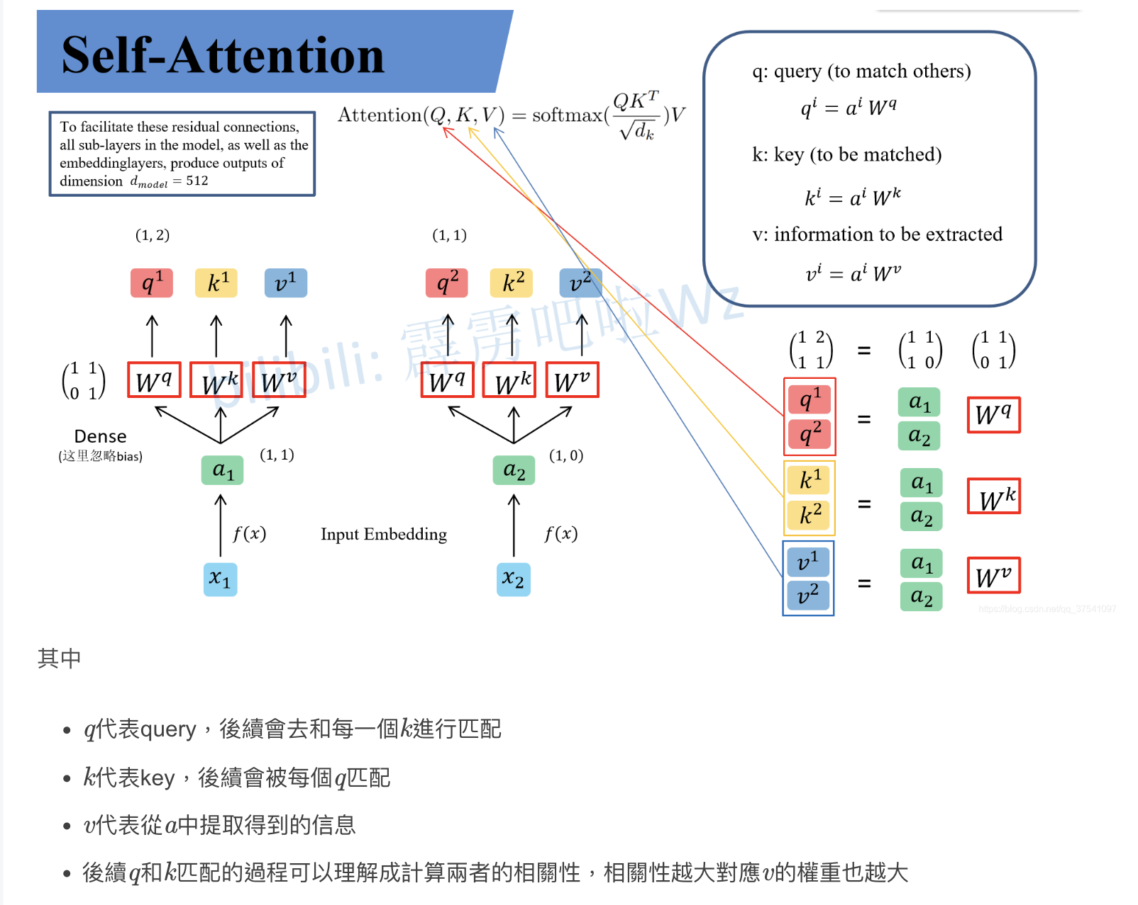
Self-Attention
https://blog.csdn.net/qq_37541097/article/details/117691873
Notes:
這就是self-attention, 我們給訂一個單詞x1, 會被embedding變成a1然後會會做一些線性轉換, 變成3個array, 分別是q, k, v q代表..., k代表..., v…然後整個過程會去計算一個attention score然後再去縮放之後再過一個sortmax, 算法是公式那樣, 那這邊除以根號d的原因是因為計算qk的點積後數值會變得很大導致過softmax後會變得很小，所以這邊透過根號d來做縮放

Slide 16
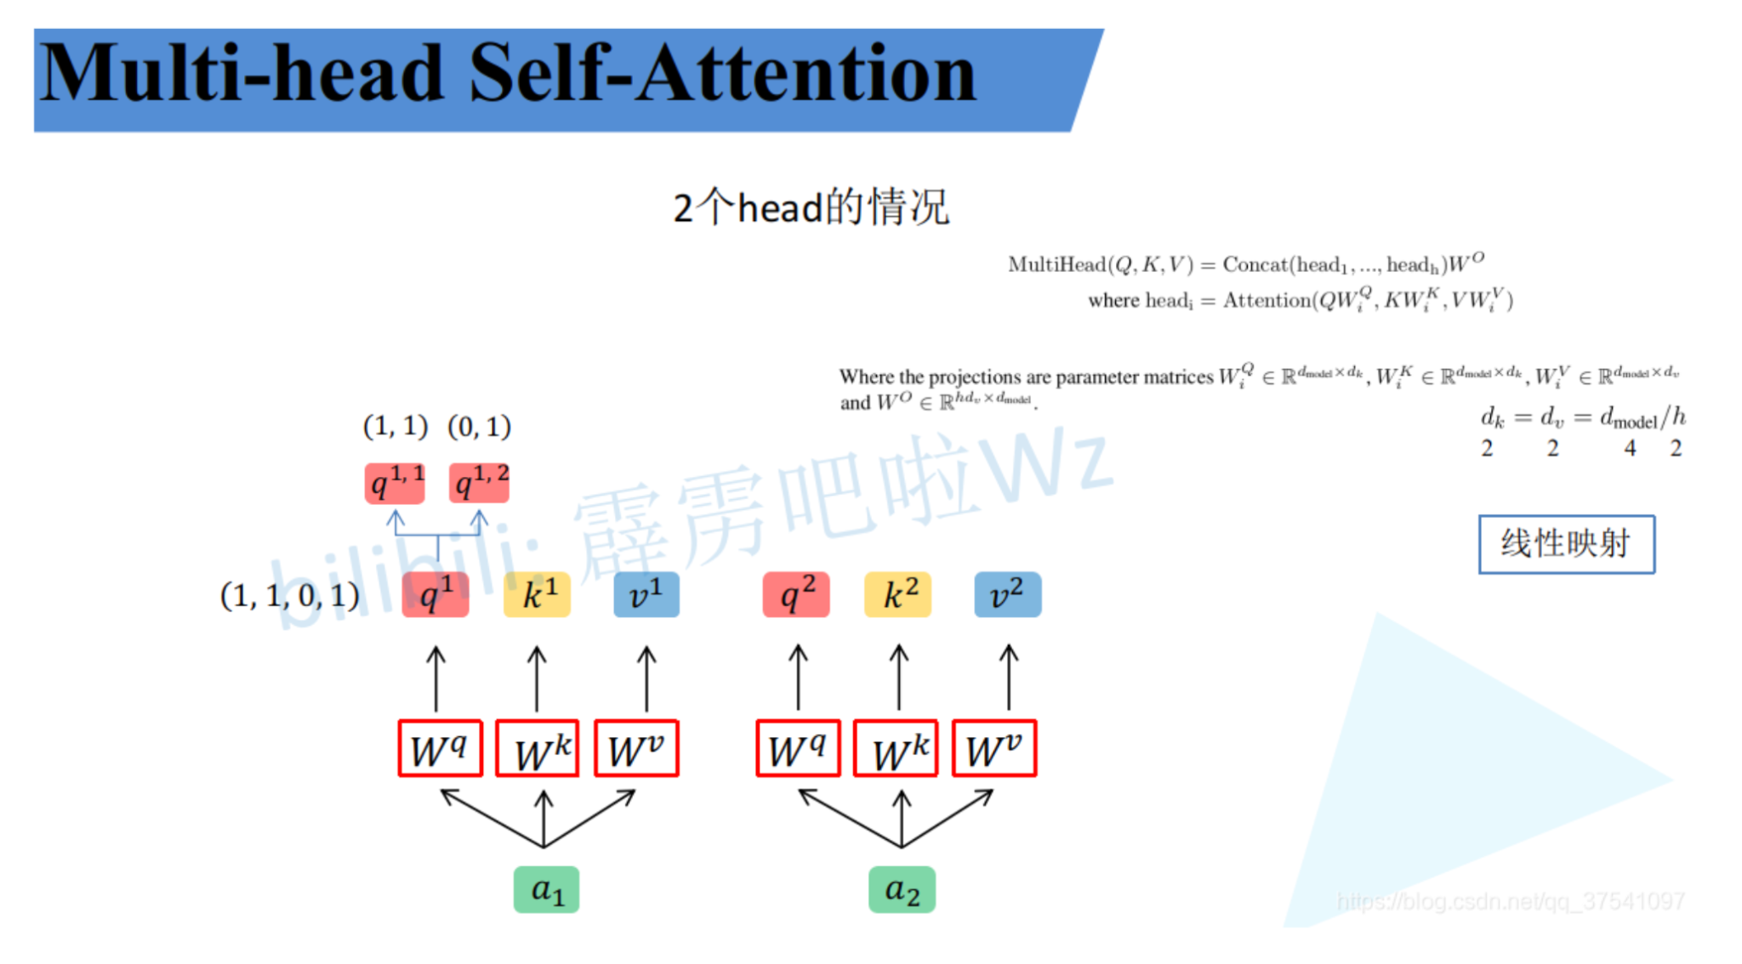
Multi-head Self-Attention
https://andy6804tw.github.io/2021/05/03/ntu-multi-head-self-attention/
Notes:
self-attention 有一個進階的版本叫做 multi-head self-attention。這個 head 的數量為超參數，需要自己去調。那為什麼我們需要比較多的 head 呢？
通常在做 self-attention 的時候，就是用 q 去找相關的 k。但是相關這件事情有很多不同的形式，所以也許我們不能只有一個 q。我們應該要有多個 q，不同的 q 負責不同種類的相關性。
舉個例子就是: 我在教室報告, 那可能head1是算語法相關性：“我” 和 “報告” 之間有語法上的關聯
head2 是語義相關性：“教室” 和 “報告” 之間有語義上的關聯，因為 “報告” 是在 “教室” 這個地方發生的。
head3可能是算位置相關性：“在” 是連接主語和地點的介詞，表示動作發生的地點。
接下來就是想一下運作模式, 如果這個問題有兩種不同的相關性，就設置head是2,那就跟原本一樣先把 a 乘上一個矩陣得到 q，接下來再把 q 乘上另外兩個矩陣，分別得到 q1 跟 q2, 那 k 與 v 也會有兩個。
計算模式就是q11會和k11, k12做, q12會和k11, 12做, 這樣

Slide 17
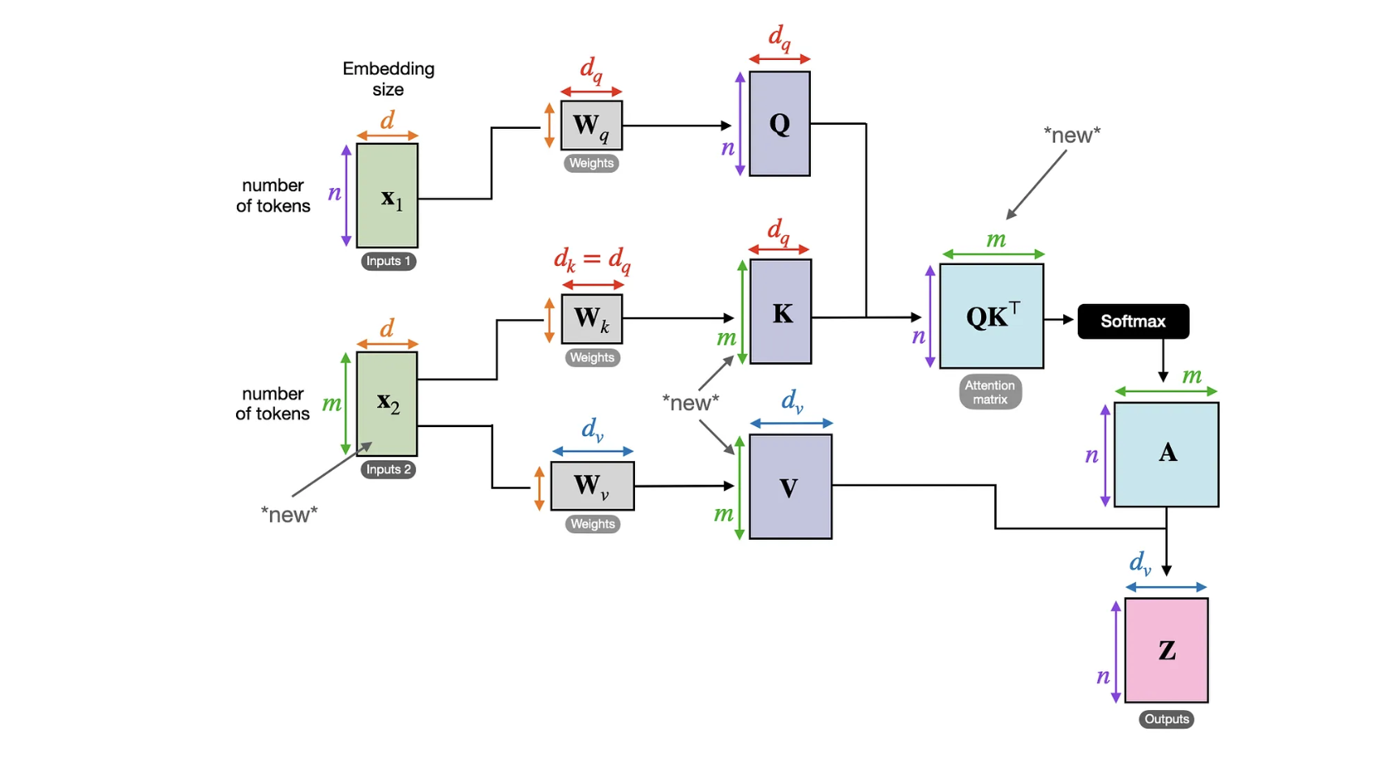
Cross-Attention
https://magazine.sebastianraschka.com/p/understanding-and-coding-self-attention
Notes:
cross-attention就是可以對兩個不同的序列進行計算,
在這邊qx1可以和kx2去計算分數, 也跨序列就是cross-attention，
在這機制裡面兩個輸入序列x_1和x_2可以具有不同數量的元素, 但是，它們的embedding size必須匹配。

Slide 18
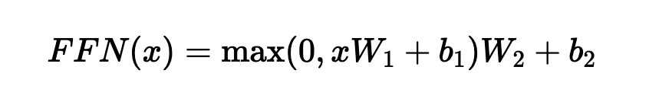
Pointwise Feed Forward Network
where W1, W2 are weight, max(0, .) is ReLU, b1&b2 are bias
Notes:
位置前向傳播網絡是一個全連接神經網絡，用於進一步處理多頭自註意力機制的輸出。
這個網路對每個位置上的詞vector進行非線性變換，
提取出更豐富的特徵資訊。

Slide 19
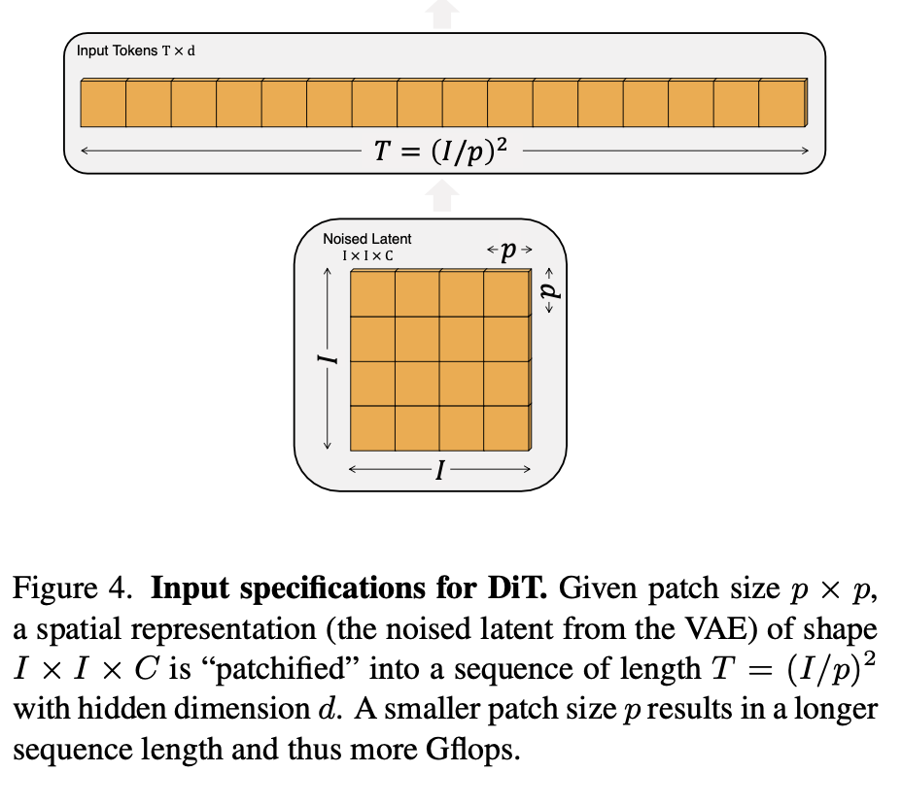
Diffusion Transformer Design Space: Patchify
The first layer of DiT is “patchify,” which converts the spatial input into a sequence of T tokens, each of dimension d, by linearly embedding each patch in the input.
Notes:
DiT 的第一層是 “patchify” 層，Patchify 是將圖像切分成若干小塊（patch），每個小塊都包含一定數量的像素，每個小塊會被展平成一維向量，也會加上位置信息（positional encoding）。
如古果原始image大小是I*I*C, 某個piexel是p那切分完後就會得到 (I/p) x (I/p) 個patch, 帆屏後就是p*p*c

Slide 20
Diffusion Transformer Design Space: DiT block design
Following patchify, the input tokens are processed by a sequence of transformer blocks. In ad- dition to noised image inputs, diffusion models sometimes process additional conditional information such as noise timesteps t, class labels c, natural language, etc. We explore four variants of transformer blocks that process conditional inputs differently.
Notes:
在patchify之後，input token 會經過一系列的tranformer blocks來處理。除了加入noise之外，擴散模型有時還處理附加的條件信息，如噪聲時間步長t、類標籤c、自然語言等。
所以作者探索了四種不一樣的變體，它們以不同的方式處理input

Slide 21
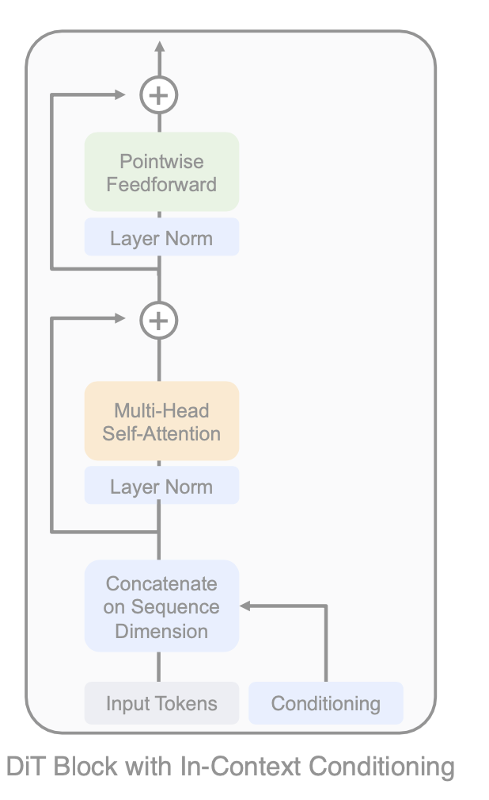
Design Space: In-context conditioning
We simply append the vec- tor embeddings of t and c as two additional tokens in the input sequence, treating them no differently from the image tokens.
Notes:
這邊是把token和條件c當作input seq, input token是iamge先patch完週後產生的token, 那condiontioning是考慮了一些上下文的訊息或是條件
之後再透過concatenate on seq dim這個block和再一起都當作iamge 的token.
之後再過一個layer norm, 和multi-self-atten, 然後再一次layer norm和pointwise feedforward最後就得到結果.
這個模塊使用上下文內條件來調整輸入數據：
• Layer Norm：對輸入進行標準化。
• Multi-Head Self-Attention：多頭自注意力機制，用來捕捉輸入數據的全局依賴性。
• 殘差連接：將自注意力的輸出與輸入相加。
• Layer Norm：再次進行層歸一化。
• Pointwise Feedforward：逐點前饋神經網絡。
• 殘差連接：將前饋網絡的輸出與輸入相加。
• Concatenate on Sequence Dimension：在序列維度上將Conditioning信號與輸入數據拼接在一起，這使得模型可以利用條件信息來調整其輸出。

Slide 22
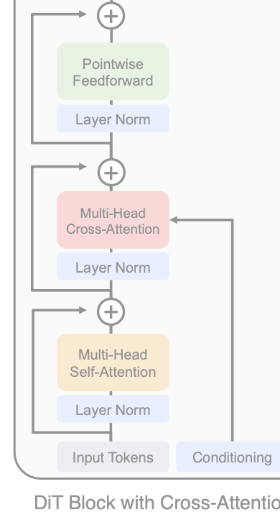
Design Space: Cross-attentionblock
We concatenate the embeddings of t and c into a length-two sequence, separate from the image token sequence. The transformer block is modified to include an additional multi-head cross- attention layer following the multi-head self-attention block.
Notes:
這邊則是引入的cross-attention的版本, 但這次先對token做multi-head attention 之後在把condion引印來一起做cross-attention, 這個做法和前一頁的差異是說先把條件放進來一起做attention這樣會對整個條件和上下文都一起理解, 這一頁是先理解上下文在把條件考慮進來, 兩者有點不一樣 如果需要模型在初始階段就能夠充分考慮條件信息，則第一種方式更為合適；如果希望模型先對輸入序列進行自我理解，再根據條件信息進行調整，則第二種方式更為合適。
這個模塊包括自注意力和交叉注意力機制：
• Layer Norm：對輸入進行標準化。
• Multi-Head Self-Attention：多頭自注意力機制，用來捕捉輸入數據的全局依賴性。
• 殘差連接：將自注意力的輸出與輸入相加。
• Layer Norm：再次進行層歸一化。
• Multi-Head Cross-Attention：多頭交叉注意力機制，用來整合來自Conditioning信號的外部信息。
• 殘差連接：將交叉注意力的輸出與輸入相加。
• Layer Norm：再次進行層歸一化。
• Pointwise Feedforward：逐點前饋神經網絡。
• 殘差連接：將前饋網絡的輸出與輸入相加。

Slide 23
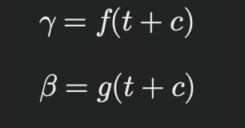
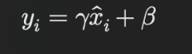
Design Space: Adaptive layer norm (adaLN) block
Following the widespread usage of adaptive normalization layers [40] in GANs [2, 28] and diffusion models with U- Net backbones [9], we explore replacing standard layer norm layers in transformer blocks with adaptive layer norm (adaLN).
Rather than directly learn scale and shift parameters γ and β, we regress them from the sum of the embedding vectors of t and c. Of the three block designs we explore, adaLN adds the least Gflops and is thus the most compute-efficient.
Standard Layer norm adaLN
Notes:
隨着adaptive normalization layers[40]在gan[2,28]和U- Net骨幹擴散模型[9]中的廣泛使用，我們探索用(adaLN)取代變transformer中的standard layer norm layers
我們不是直接學習shift c和shift para參數γ和β，原本在算的時候要先算x的mu, sigma, 然後標準畫完用這個用這個公式去更新, gema和beta都是可以train的
那ada則是從t和c的embedding vector去過一個regression function 可能是nn, 然後一樣再透過這個公式去更新,
他們也發現adaLN添加的Gflops最少，因此計算效率最高。

Slide 24
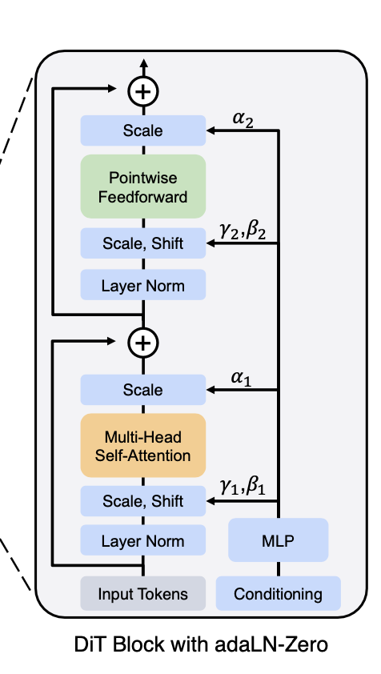
Design Space: adaLN-Zero block.
Goyal et al. found that zero-initializing the final batch norm scale factor γ in each block accelerates large-scale training in the su- pervised learning setting [13].
We explore a modification of the adaLN DiT block which does the same. In addi- tion to regressing γ and β, we also regress dimension- wise scaling parameters α that are applied immediately prior to any residual connections within the DiT block.
Notes:
Goyal等人發現，在每個塊中對γ進行零初始化可以加速在監督學習環境下的訓練
我們探索了adaLN DiT塊的修改，它具有相同的功能。除了迴歸γ和β之外，我們還回歸了在DiT塊內加個一個縮放參數α, 這個alpha是可以train的。 我不太清楚為什麼要加這個alpha, 但我有查到是說有加上額外的縮放因子可以解決梯度爆炸或消失的問題, 也可以平衡一些極端值得影響進而提高表現.
這個模塊結構已經在前面的回答中詳細解釋過。簡要總結如下：
• Layer Norm：對輸入進行標準化。
• Scale, Shift (γ1, β1)：由MLP根據Conditioning生成的縮放和移動參數。
• Multi-Head Self-Attention：多頭自注意力機制，用來捕捉輸入數據的全局依賴性。
• Scale (α1)：對自注意力輸出進行縮放。
• 殘差連接：將縮放後的輸出與輸入相加。
• 第二層 Layer Norm：再次進行層歸一化。
• 第二層 Scale, Shift (γ2, β2)：由MLP生成的第二層縮放和移動參數。
• Pointwise Feedforward：逐點前饋神經網絡。
• Scale (α2)：對前饋網絡的輸出進行縮放。
• 殘差連接：將縮放後的輸出與輸入相加。

Slide 25
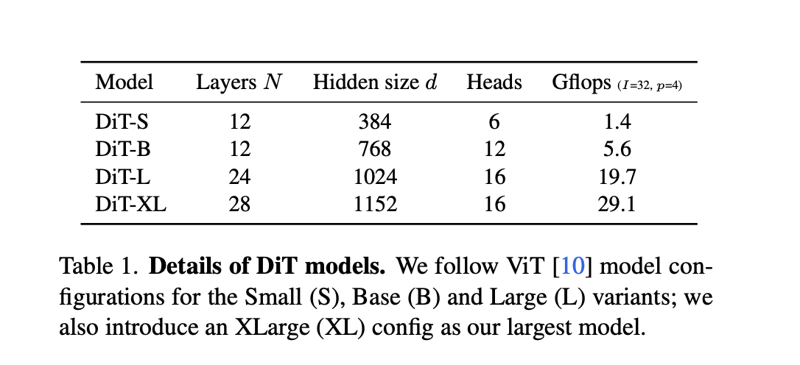
Diffusion Transformer Design Space: Model size
We use four configs: DiT-S, DiT-B, DiT-L and DiT-XL. They cover a wide range of model sizes and flop allocations, allowing us to gauge scaling performance.
Notes:
他們按照的vit做了四種配置:DiT-S、DiT-B、DiT-L和DiT-XL。 有不同的layer N, hidden size d, heads和gflops

Slide 26
Diffusion Transformer Design Space: Transformer decoder
After the final DiT block, we need to decode our sequence of image tokens into an output noise prediction and an output diagonal covariance prediction. Both of these outputs have shape equal to the original spatial input.
We use a standard linear decoder to do this; we apply the final layer norm (adaptive if using adaLN) and lin- early decode each token into a p×p×2C tensor, where C is the number of channels in the spatial input to DiT. Finally, we rearrange the decoded tokens into their original spatial layout to get the predicted noise and covariance.
Notes:
在最後的DiT塊之後，我們seq token轉換成noiser prediction和diagonal convariance，這兩個輸出的形狀都等於原始的空間輸入。
我們使用standard linear decoder來做, 他們用final layer nrom和linear docode轉換成爲p×p×2C張量，其中C是DiT空間輸入中的通道數, 兩個就是noise和convariane, p 是空間的尺寸, 最後，我們將解碼後的token重新排列，得到預測的噪聲和協方差。

Slide 27
Experimental Setup: Training
We train class-conditional latent DiT models at 256 × 256 and 512 × 512 image resolution on the Ima- geNet dataset [31].
We initialize the final linear layer with zeros and otherwise use standard weight initialization tech- niques from ViT. We train all models with AdamW [29,33].
We use a constant learning rate of 1 × 10−4, no weight decay and a batch size of 256.
The only data augmentation we use is horizontal flips.
Unlike much prior work with ViTs [57, 61], we did not find learning rate warmup nor regularization necessary to train DiTs to high performance.Even without these techniques, training was highly stable across all model.
We maintain an exponential moving average (EMA) of DiT weights over training with a decay of 0.9999.
Notes:
我們在 ImageNet 數據集[31]上以 256 × 256 和 512 × 512 的圖像分辨率訓練類條件潛在 DiT 模型
我們用零初始化final linear layer就是前面說的decode成noise和var那邊，並使用 ViT 的標準來初始權重, 同時用adamW來做最佳化。
我們使用 1 × 10-4 的恆定學習率、無權重衰減和 256 的批量大小來訓練所有模型。
唯一做的data augmentation就是水平翻轉。 與之前的 ViTs 研究不同[57, 61]，他們沒有發現learning rate warm up或正則化可以提高性能, 即使沒有這些技術，所有模型training都非常穩定
我們在訓練過程中保持 DiT 權重的指數移動平均（EMA），衰減為 0.9999。
我們在所有 DiT model的大小和patch size中都使用相同的超hyperparameters。

Slide 28
Experimental Setup: Diffusion
We use an off-the-shelf pre-trained variational autoencoder (VAE) model [30] from Stable Diffusion [48].
The VAE encoder given an RGB image x with shape256×256×3, z = E(x)has shape 32 × 32 × 4. Across all experiments in this section, our diffusion models operate in this Z-space.
After sam- pling a new latent from our diffusion model, we decode it to pixels using the VAE decoder x = D(z).
Notes:
Diffusion 他們使用Stable Diffusion[48]中現成的pre-trained的model變分自編碼器(VAE)模型[30]。
VAE給定RGB image shape 是256×256×3, z = E(x)的形狀爲32 × 32 × 4。在本節的所有實驗中，我們的擴散模型都在這個z空間中運行。
從我們的擴散模型中sample 一個lantent之後，我們使用VAE去docoder x = D(z) 將其解碼爲像素。

Slide 29
Experimental Setup: Evaluation metrics
We measure scaling performance with Fre ́chet Inception Distance (FID) [18], the standard metric for evaluating generative models of images.
We follow convention when comparing against prior works and report FID-50K using 250 DDPM sampling steps.
We additionally report Inception Score [51], sFID [34] and Precision/Recall [32] as secondary metrics.
Notes:
我們使用(FID)來衡量縮放性能[18]。這是一种評估生成圖像質量的指標, 他計算生成圖像和真實圖像的統計分佈之間的距離. 所以是越小越好.
我們遵循慣例，並使用250 DDPM sample steps來報告FID-50K這個指標。
我們還報告了Inception Score[51]、sFID[34]和Precision/Recall[32]作爲次要指標,
Inception Score會計算圖像質量和圖像多樣性 圖像質量：
如果生成的圖像質量很高，分類器應該能夠確定地將每張圖像分類為某一類。也就是說，對每個生成的圖像，分類器的輸出應該高度集中在某一類上（熵低）。
圖像多樣性：
如果生成的圖像具有多樣性，所有圖像的整體類別分佈應該是均勻的。也就是說，生成的圖像應該涵蓋所有可能的類別，而不是集中在少數幾個類別上（熵高）。
sfid和fid差別是在feature 提取的方式不同而已

Slide 30
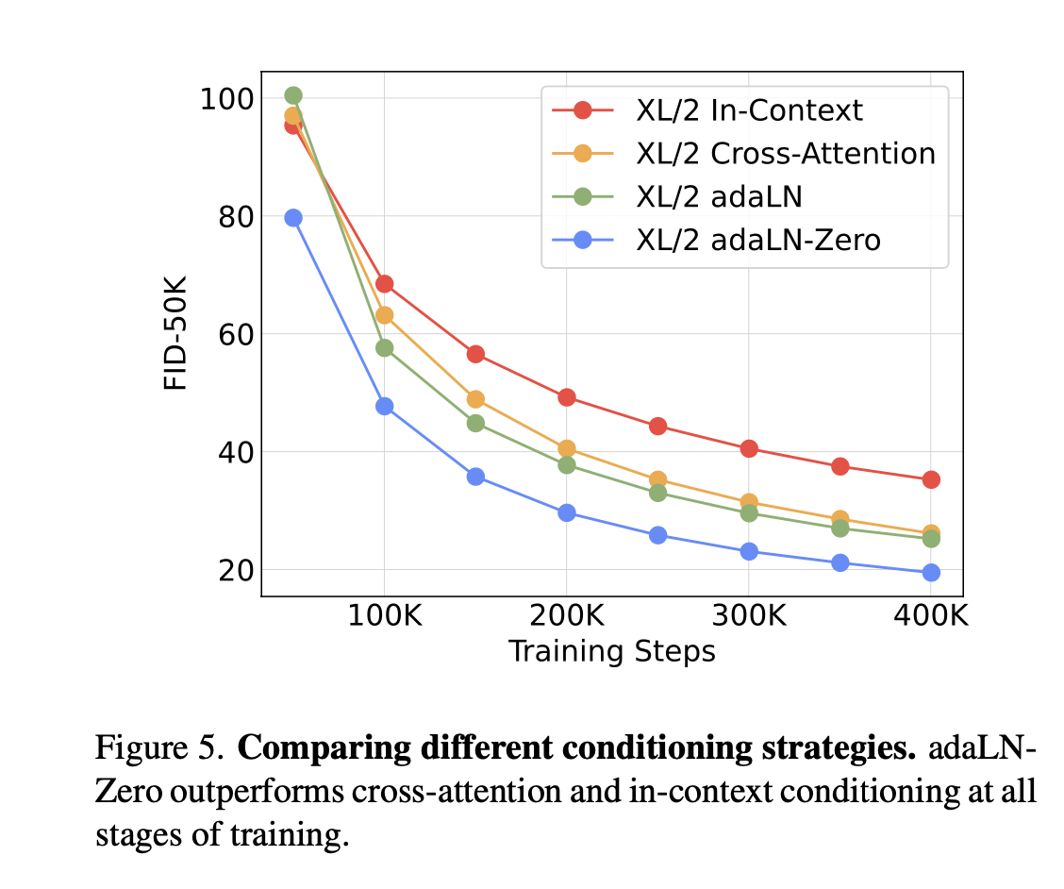
Experiment: Design block design
We train four of our highest Gflop DiT-XL/2 models, each using a different block design— in-context, cross-attention, adaptive layer norm or adaLN-zero.
The adaLN-Zero block yields lower FID than both cross-attention and in-context condi- tioning.At 400K training iterations, the FID achieved with the adaLN-Zero model is nearly half that of the in-context model, demon- strating that the conditioning mechanism critically affects model quality.
Initialization is also important—adaLN- Zero, which initializes each DiT block as the identity func- tion, significantly outperforms vanilla adaLN.
Notes:
我們訓練了四個Gflop最高的DiT-XL/2模型，每個模型使用不同的塊設計-上下文，交叉注意，自適應層規範(adaLN), 或adaLN-零。
可以看到藍色這個adaLN-Zero塊比cross-attention橘色和上下文條件反射產生更低的FID, 在400K次訓練迭代中，adaLN-Zero模型獲得的FID幾乎是in-context模型的一半，這表明條件conditiongin是非常重要的, 對模型質量有重要影響。
另外初始化也很重要——adaLN- Zero，它將每個DiT塊初始化爲標識函數，明顯優於普通adaLN。對於本文的其餘部分，所有模型都將使用adaLN-Zero DiT塊。

Slide 31
Experiment: Scaling model size and patch size
We train 12 DiT models, sweeping over model configs (S, B, L, XL) and patch sizes (8, 4, 2). Note that DiT-L and DiT-XL are significantly closer to each other in terms of relative Gflops than other configs.
In all cases, we find that increasing model size and decreasing patch size yields considerably improved diffusion models.
Notes:
我們訓練了12個DiT模型，包含(S, B, L, XL)和patch size (8,4,2)。他們也注意到DiT-L和DiT-XL在相對gflop下表現很相近.
他們發現在所有情況下，我們發現增加model size和decrease patch size可以顯著改善擴散模型的效能。

Slide 32
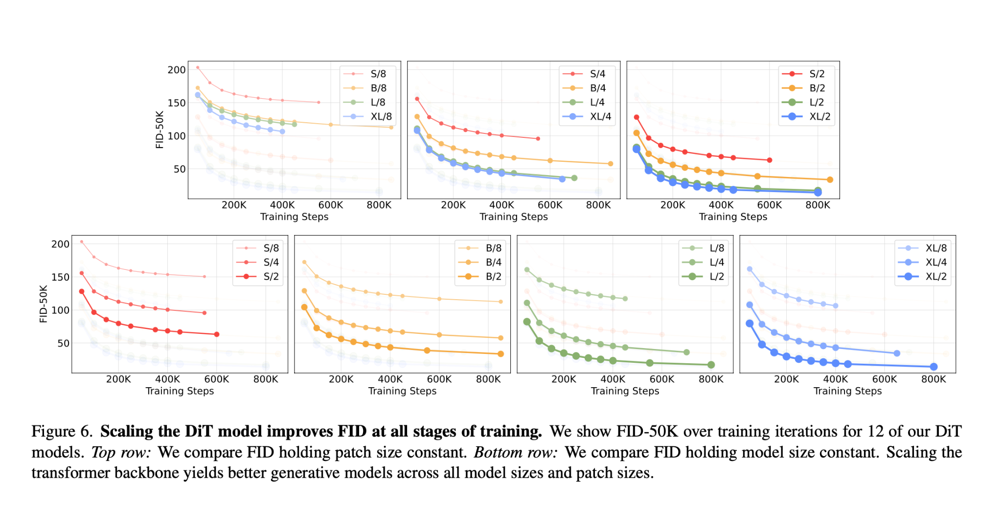
Experiment: Scaling model size and patch size
Notes:
上面是展示了FID是如何隨着model size Increase和patch size不變的圖片。可以看到用更大的model表現都會比較好, 不管事patch size是8 4 還是2
下面則是model size不變的情況下去探討patch size減少的時候FID的變化，可以發現越小的patch size表現會更好

Slide 33
Experiment: DiT Gflops are critical to improving performance
The results of Figure 6 suggest that parameter counts do not uniquely determine the quality of a DiT model. As model size is held constant and patch size is decreased, the trans- former’s total parameters are effectively unchanged and only Gflops are increased.
These results indicate that scaling model Gflops is actually the key to improved performance. To investi- gate this further, we plot the FID-50K at 400K training steps against model Gflops in Figure 8.
Notes:
圖6的結果表明，參數計數並不能唯一地決定DiT模型的質量。當模型尺寸保持不變，而貼片尺寸減小時，transformer的總參數不變只有Gflops增加。
這些結果表明，縮放模型Gflops實際上是提高性能的關鍵。
爲了進一步研究這一點，我們在圖8中繪製了400K訓練步驟下的FID-50K與模型Gflops的對比圖。

Slide 34
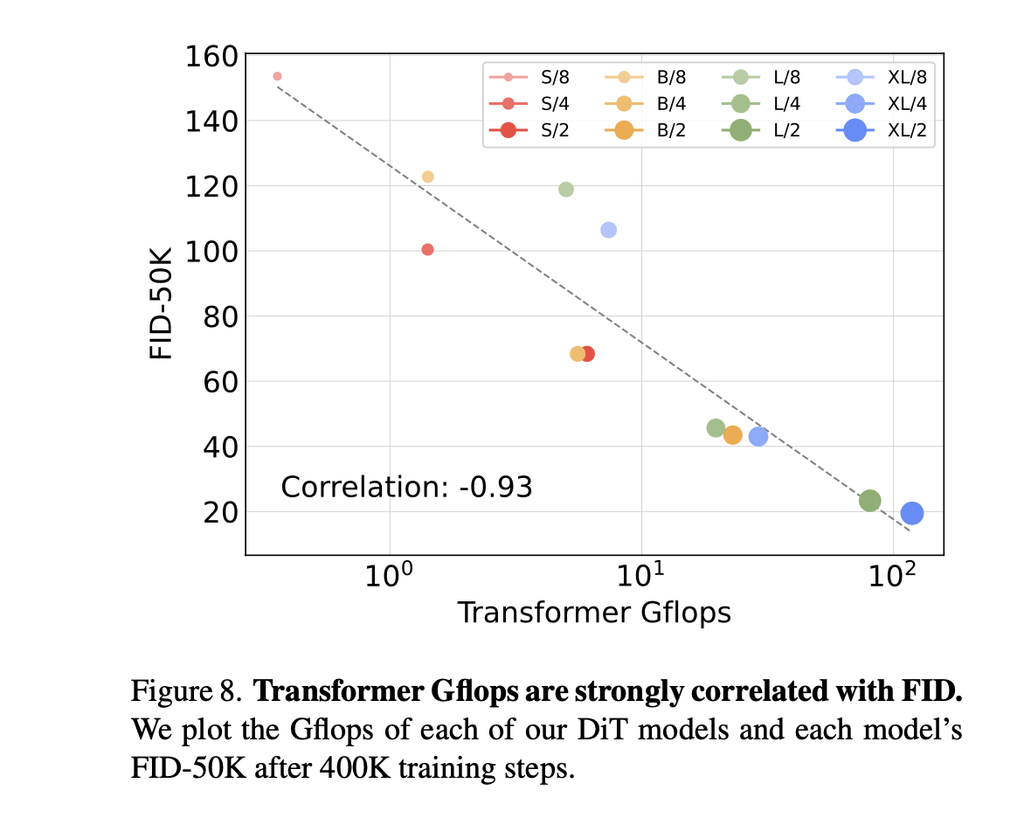
Experiment: DiT Gflops are critical to improving performance
The results demonstrate that different DiT configs obtain similar FID values when their total Gflops are similar (e.g., DiT-S/2 and DiT-B/4). We find a strong negative correlation between model Gflops and FID-50K, suggesting that additional model compute is the critical ingredient for improved DiT models.
Notes:
結果表明，當DiT配置的總Gflops相似時(例如DiT- s /2和DiT- b /4)，不同DiT配置的FID值相似。
也進一步發現模型Gflops和FID-50K之間存在很強的負相關，這表明額外的模型計算是改進DiT模型的關鍵因素。

Slide 35
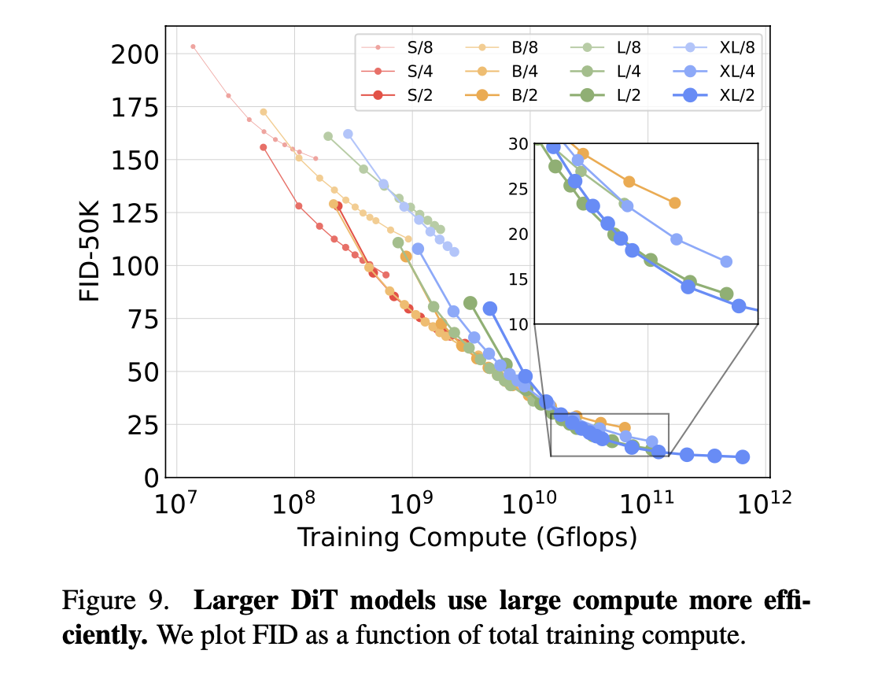
Experiment: Larger DiT models are more compute-efficient
In Figure 9, we plot FID as a function of total training compute for all DiT models.
We estimate training compute as model Gflops · batch size · training steps · 3.
We find that small DiT models, even when trained longer, eventually become compute-inefficient relative to larger DiT models trained for fewer steps.
Similarly, we find that models that are identi- cal except for patch size have different performance profiles even when controlling for training Gflops. For example, XL/4 is outperformed by XL/2 after roughly 10^10 Gflops.
Notes:
在圖9中，他們畫了所有model和training compute gflops和fid的圖片,
training conpute是gflops x batch size x training step x 3.
也發現小模型即使trining時間更長, 但在計算效率上還是比不上大一點的DiT, 像是3系列的model在FID-50K分數下降的速度是比大型模型xl系列還要慢的，即使它們的訓練計算量（Training Compute）增加到較高的值，也無法達到大型模型的效果。
我們發現除了patch size 之外相同的模型在不同的training conpute gflop時也具有不同的性能概況。例如，XL/4在大約10^10 Gflops後的表現優於XL/2

Slide 36
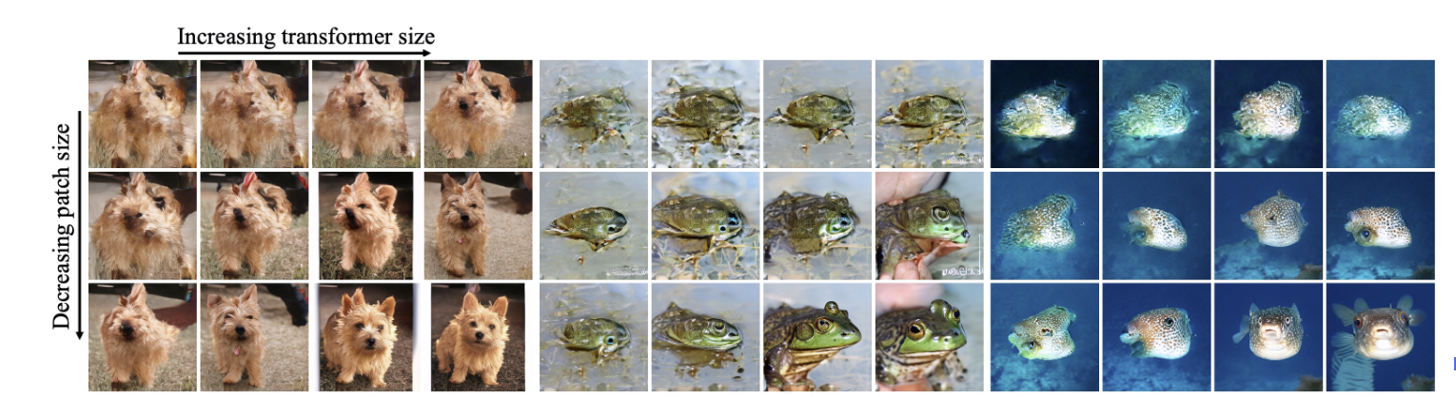
Experiment: Visualizing scaling
We visualize the effect of scaling on sample quality in Figure 7. At 400K training steps, we sam- ple an image from each of our 12 DiT models using iden- tical starting noise, sampling noise and class labels. Indeed, scaling both model size and the number of tokens yields notable improvements in visual quality.
Notes:
我們在圖7中可視化縮放對樣本質量的影響。
在400K的訓練步驟中，我們使用相同的起始噪聲、採樣噪聲和類別標籤從12個DiT模型中的每個模型中採樣圖像。
實際上，縮放模型大小和令牌數量都會顯著提高視覺質量。

Slide 37
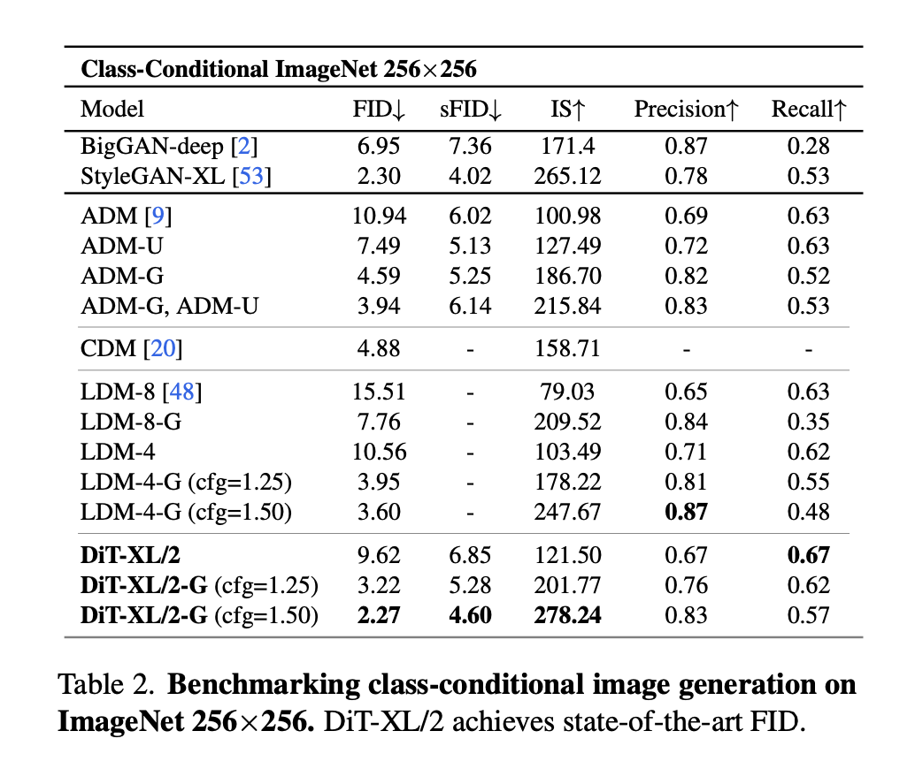
Experiment: State-of-the-Art Diffusion Models
Notes:
我們在表2中報告了結果。
DiT-XL/2優於所有先前的擴散模型，將LDM之前獲得的最佳FID-50K從3.60降低到2.27。
我們的方法實現了所有先前生成模型中最低的FID，包括之前最先進的StyleGAN- XL[53]。
最後，我們還觀察到DiT-XL/2在所有測試都比LDM-4和LDM-8具有更高的召回值。

Slide 38
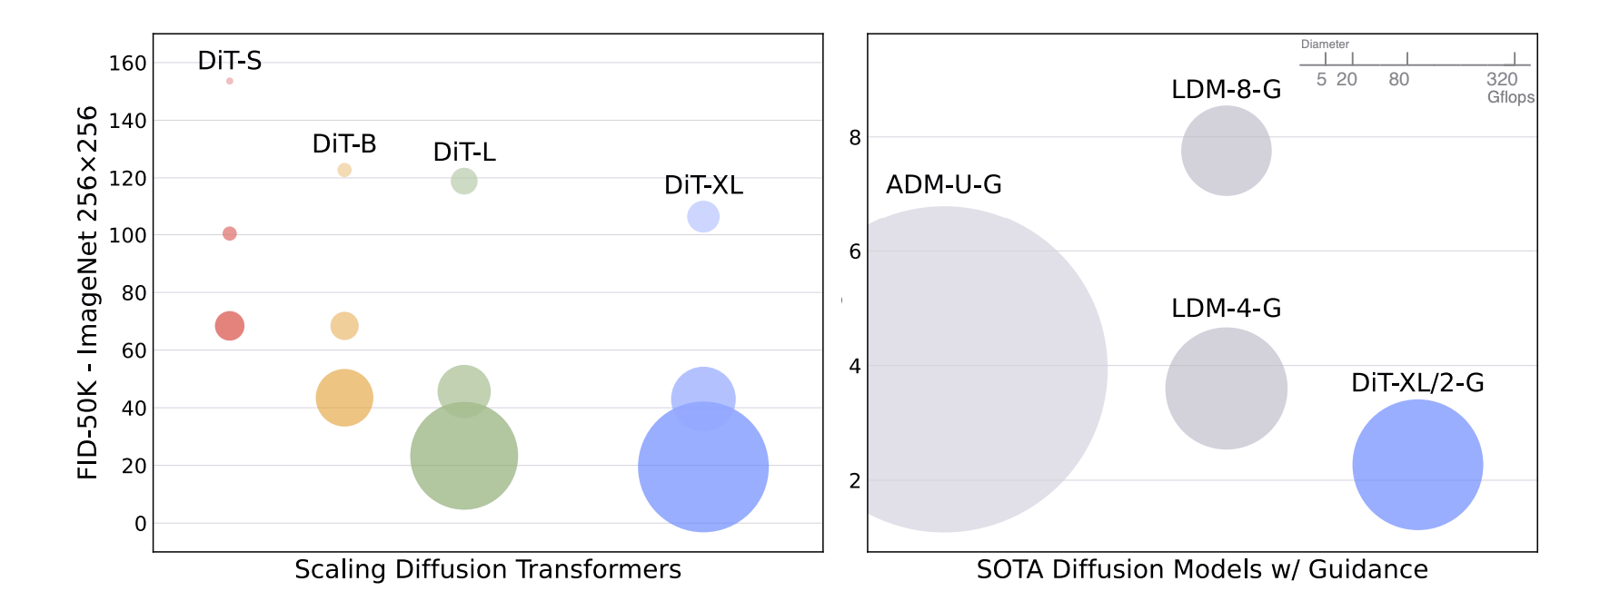
Experiment: State-of-the-Art Diffusion Models
Figure 2. ImageNet generation with Diffusion Transformers (DiTs). Bubble area indicates the flops of the diffusion model. Left: FID-50K (lower is better) of our DiT models at 400K training iterations. Performance steadily improves in FID as model flops increase.Right: Our best model, DiT-XL/2, is compute-efficient and outperforms all prior U-Net-based diffusion models, like ADM and LDM.
Notes:
圖2(右)顯示，DiT-XL/2 (118.6 Gflops)相對於LDM-4 (103.6 Gflops)等大空間U-Net模型的計算效率更高，比ADM (1120 Gflops)或ADM- u (742 Gflops)等像素空間U-Net模型的效率高得多。
圖二是比較一些影像生成的performence先看到左邊的縱軸FID可以看到左圖模型越大之後fid-50k分數有就越低也就是很好.
右邊的圖表顯示的是不同模型的GFlops對應的FID得分
我們在FID低的情況下，DiT-XL/2的gflpes是比較低的，代表計算效率高，圖像質量也不錯都是優於其他U-Net的model。

Slide 39
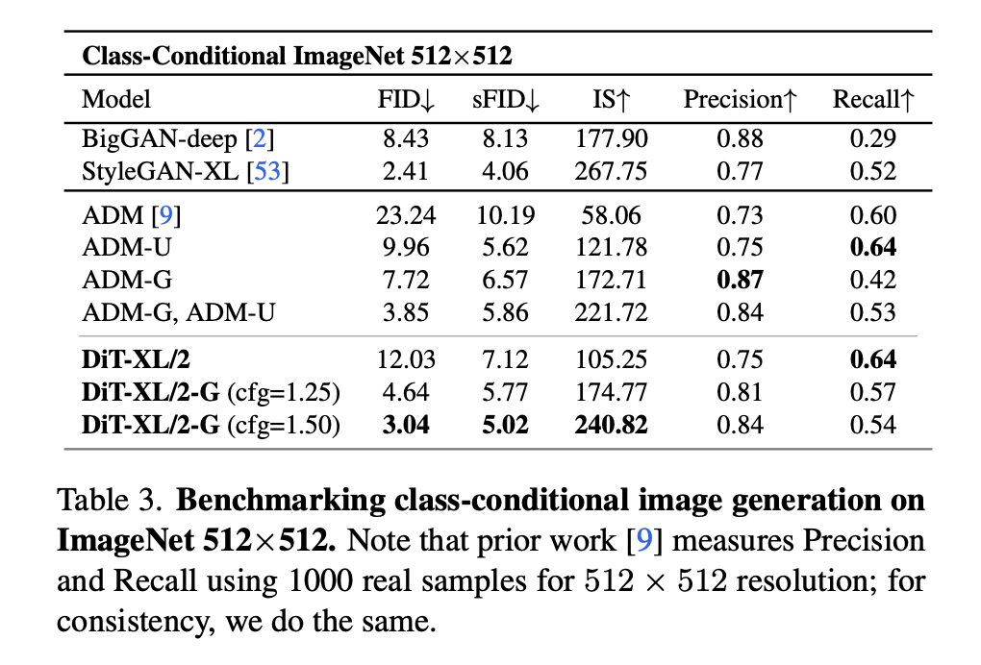
Experiment: State-of-the-Art Diffusion Models
Notes:
我們在ImageNet上以512 × 512分辨率訓練了一個新的DiT-XL/2模型，hyperparameter和256 × 256模型相同。這個XL/2模型的patch大小爲
XL/2在該分辨率下再次優於所有先前的擴散模型，將ADM之前獲得的最佳FID從3.85提高到3.04。即使令牌數量增加，XL/2仍然是計算效率高的。例如，ADM使用1983 Gflops, ADM- u使用2813 Gflops;XL/2使用524.6 Gflops。我們在圖1和附錄中展示了高分辨率XL/2模型的樣本。

Slide 40
Experiment: Scaling Model vs. Sampling Compute
Diffusion models are unique in that they can use addi- tional compute after training by increasing the number of sampling steps when generating an image.
Given the im- pact of model Gflops on sample quality, in this section we study if smaller-model compute DiTs can outperform larger ones by using more sampling compute.
Notes:
擴散模型的獨特之處在於，它們可以在從而在training後去調整sampling steps來產生image
考慮到模型 Gflops 對採樣質量的影響，我們將在本節中研究較小的模型計算通過使用更多的採樣計算是否可以超過更大的model

Slide 41
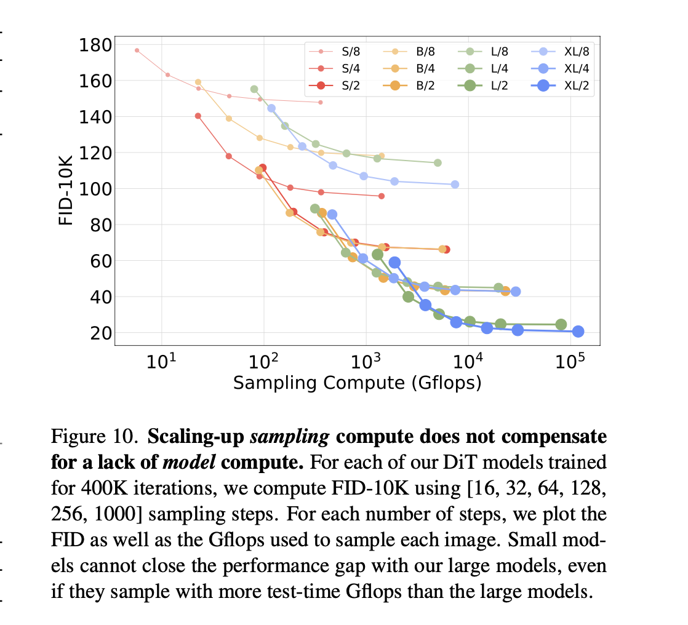
Experiment: Scaling Model vs. Sampling Compute
The main results are in Figure 10. Consider DiT-L/2 us- ing 1000 sampling steps versus DiT-XL/2 using 128 steps.
In this case, L/2 uses 80.7 Tflops to sample each image; XL/2 uses 5× less compute—15.2 Tflops—to sample each image. Nonetheless, XL/2 has the better FID-10K (23.7 vs 25.9).
In general, scaling-up sampling compute cannot compensate for a lack of model compute.
Notes:
考慮DiT-L/2使用1000個採樣步驟，而DiT-XL/2使用128個採樣步驟。
在這種情況下，L/2使用80.7 Tflops對每個圖像進行採樣;XL/2使用少5倍的計算- 15.2 tflops -對每個圖像進行採樣。
儘管如此，XL/2具有更好的FID-10K (23.7 vs 25.9)。一般來說，按比例增大的抽樣計算不能彌補模型計算的不足。

Slide 42
Conclusion
We introduce Diffusion Transformers (DiTs), a simple transformer-based backbone for diffusion models that out- performs prior U-Net models and inherits the excellent scal- ing properties of the transformer model class.
Given the promising scaling results in this paper, future work should continue to scale DiTs to larger models.
Notes:
我們介紹了擴散變壓器(DiTs)，這是一種基於transformer的擴散模型骨幹，它超越了先前的U-Net模型，並繼承了transformer的良好的拓展特性。
作者說未來的工作應該繼續將dit擴展到更大的模型.

Slide 43
Q&A
Q: 為什麼上面的log(p_theta)要去算lower bound
A: 計算可行性：直接計算log-linkelihood所需的積分非常複雜且難以解決。所以才要透過一種近似方法，使得我們可以通過優化下界來間接地優化對數似然。
Q. Patchify 和 CNN+Flatten 差異在哪？
A. Patchify 是將圖像切分成若干個patch，每個小塊都包含一定數量的像素，每個小塊會被展平成一維向量，並進行embedding，就會包含位置信息(positional encoding),
Patchify比較像是先攤平再加positional encoding, CNN+Flatten, 雖然卷積有空間訊息, 但是攤平後就會丟失, CNN就是先有空間訊息在攤平, 有點反過來

